Slide 1



캡스톤디자인2 15주차
광학 문자 인식 통한 문서 텍스트 검색 시스템
201910692 윤동희
201910706 조수범

Slide 2


CONTENTS
목차
01
02
03
04
프로젝트 개발동기
언어 및 프레임워크
프로젝트 기능 및 UI
차별점 및 기대효과

Slide 3
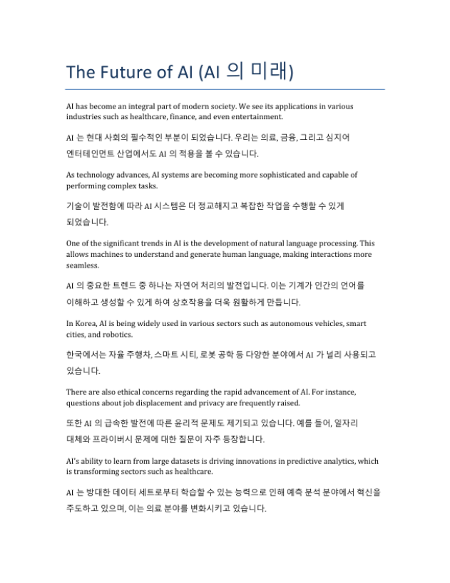

1. 프로젝트 개발동기
많은 양의 문서 관리 제한
문서 검색 시 소요 시간과 인력 투입의 제한
이미지 글자 추출 제한

Slide 4





2. 언어 및 프레임 워크
프론트엔드
백엔드
데이터베이스

Slide 5
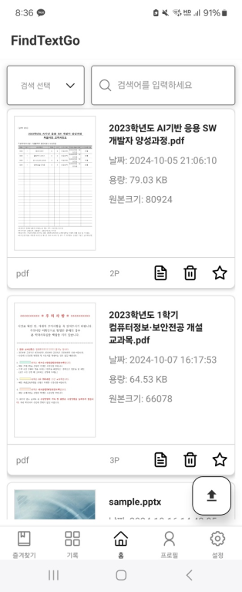
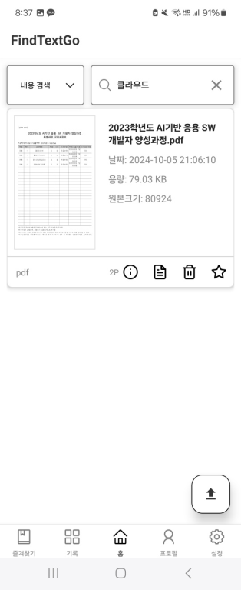
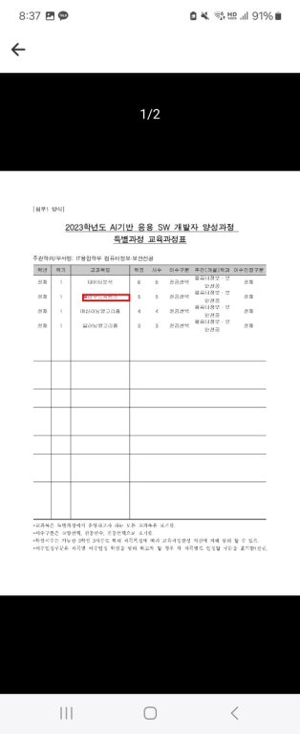

3. 프로젝트 기능 및 UI
홈 화면
검색 결과 화면
텍스트 검색 시

Slide 6
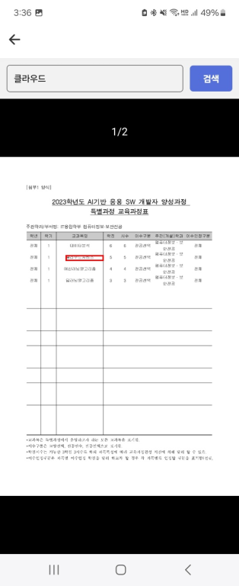
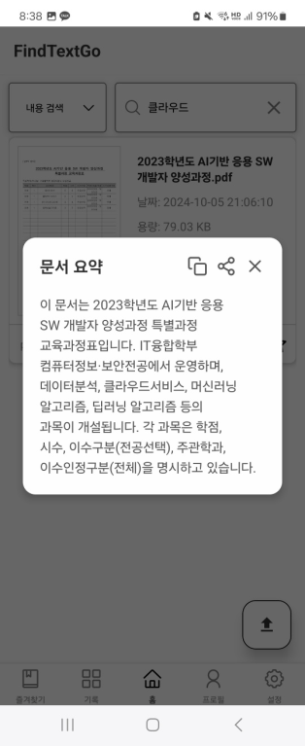
3. 프로젝트 기능 및 UI
문서 클릭시 뷰어 화면
문서 요약 화면

Slide 7
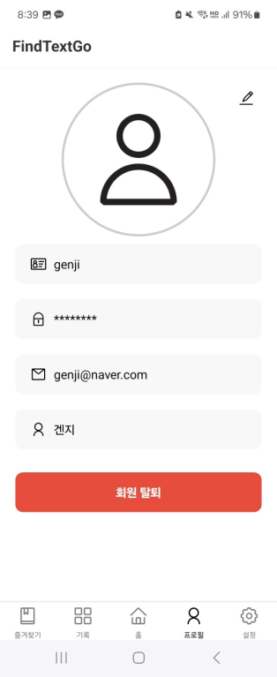
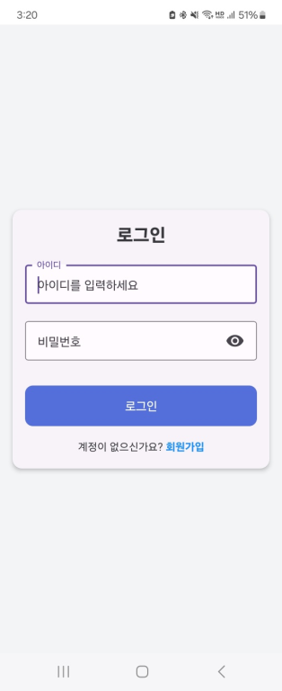
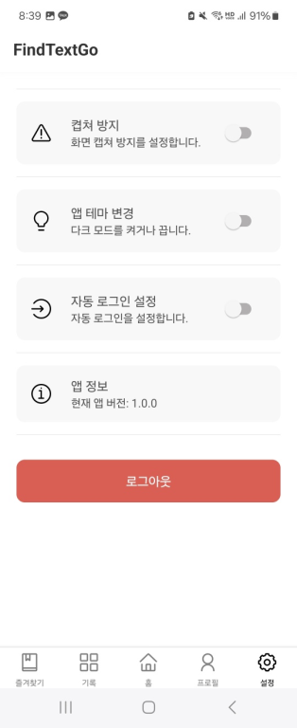
3. 프로젝트 기능 및 UI
회원 수정 화면
로그인 화면
설정 화면

Slide 8



4. 차별점 및 기대효과
1. OCR 기술 뛰어남
2. 보안성 강화
3. 앱의 효율성 증가

